Slide 1
System obsługi parkingu
Podstawy Internetu Rzeczy
Rok akademicki 2021/2022
Przygotowali:
Bartłomiej Jagiełło
Piotr Kołpa
Michał Najwer
Agata Rudzka
Prowadzący:
dr inż. Krzysztof Chudzik

Slide 2
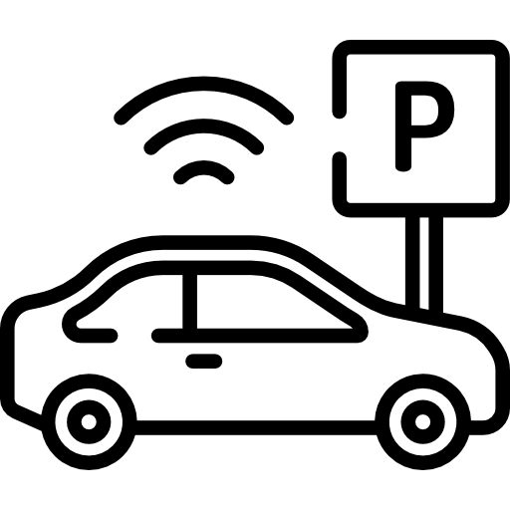
Opis systemu
System został zaprojektowany z myślą o usprawnieniu obsługi parkingu przez wprowadzenie systemu szlabanów z czytnikami kart RFID i aplikacji webowej umożliwiającej pracownikom rejestrację i obsługę kart wydawanych kierowcom korzystającym z parkingu.
Źródło grafiki: https://www.flaticon.com/free-icon/parking_708949?term=parking&page=1&position=1&page=1&position=1&related_id=708949&origin=search

Slide 3
Wymagania funkcjonalne
Podnoszenie szlabanu po zeskanowaniu aktywnej karty RFID i opuszczenie po chwili.
Monitorowanie wjazdów i wyjazdów z parkingu przy pomocy czytników kart RFID.
Blokowanie prób wielokrotnego wjazdu na tą samą kartę bez wyjazdu.
Dodawanie kart RFID skojarzonych z konkretnym użytkownikiem poprzez imię i nazwisko.
Blokowanie kart RFID.
Aktywowanie kart RFID.
Zmiana właściciela karty RFID.
Przeglądanie listy kart RFID.
Wyświetlanie danych karty RFID w tym danych o użytkowniku i historii wjazdów / wyjazdów.
Konto pracownika odpowiedzialne za zarządzanie systemem kart RFID.
Dodawanie nowych szlabanów po identyfikatorze.

Slide 4
Użytkownicy
Pracownik – użytkownik zalogowany, może:
- dodawać nowe karty do systemu
- usuwać karty
- aktywować i blokować karty
- przypisywać właściciela do karty
- przeglądać dane kart parkingowych
Kierowca – użytkownik niezalogowany będący właścicielem karty RFID, którą ma możliwość skanować przy wjeździe i wyjeździe z parkingu.
Gość – użytkownik niezalogowany, może się logować.

Slide 5








Zastosowane technologie i narzędzia

Slide 6
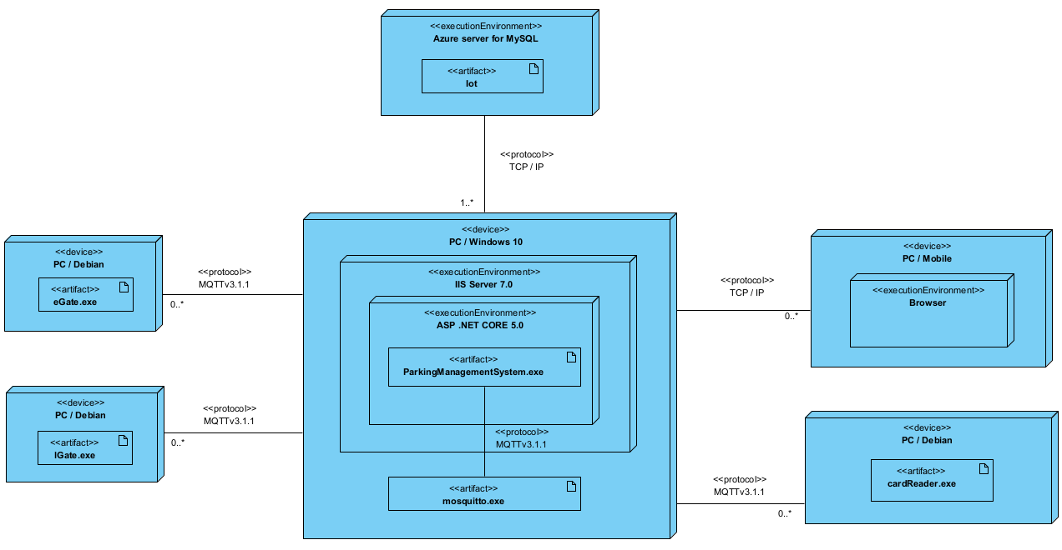
Diagram rozmieszczenia UML

Slide 7
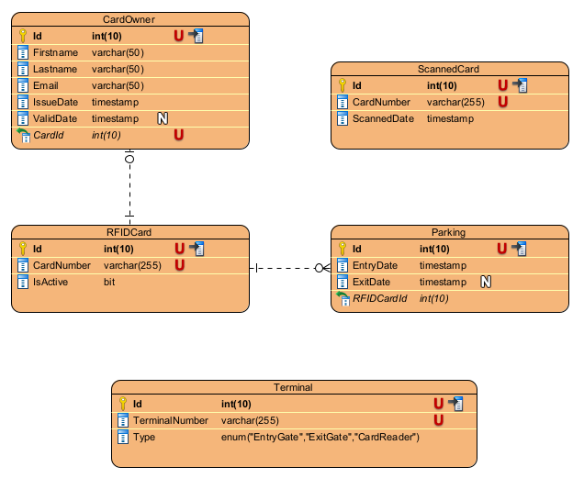
Schemat bazy danych

Slide 8
Dziękujemy za uwagę

